Slide 1

Дошкільний навчальний заклад (ясла-садок )
комбінованого типу № 26
Прилуцької міської ради Чернігівської області
Звіт за між атестаційний період 2018-2023н.р.
КРИСЕНКО ЛЮДМИЛИ МИКОЛАЇВНИ
Педагогічний стаж: 39 р.
Посада: вихователь
Кваліфікаційна категорія: спеціаліст ІІ категорії
Курси підвищення кваліфікації :при Чернігівському обласному інституті післядипломної
освіти ім.К.Ушинського з 12.09 – 23.09 2022н.р.
Свідоцтво 25ПК 02139222/002153-22
Атестація: 2017 – 2018 н. р.

Slide 2

Логіко – математична інтеграція в дії з
використанням теорії «вільних матеріалів».
Мета :
•Розвивати пошукові уміння, дослідницькі навички, самостійність;
•Формувати пізнавальну активність і творчу уяву дітей, креативнісь;
•Прищепити навички поводження з партнерами: домовлятися, погоджуватися, співчувати, співрадіти;
•Регулювати спільну діяльність дитячого колективу з батьківською громадою з питання становлення соціально компетентної особистості.
Завдання:
Створення центру «вільні матеріали» ;
Провести серію занять, консультацій, відкритих показів, батьківські збори;
Виготовити дидактичні матеріали, розробити тематичні дні, тижні, алгоритм освітньої роботи;
Розробити педагогам та батькам рекомендації, чек-листи.

Slide 3
ФОРМИ РЕАЛІЗАЦІЇ МЕТОДИЧНОГО ВЕКТОРА
Створення центу «вільні матеріали»
Презентація інформаційних матеріалів, дидактичної наочності з даного питання (батьківські збори).
Участь у методичній службі дошкільного закладу
Участь у міжнародних творчих конкурсах
Міжнародний конкурс творчих робіт та навчально-методичних розробок вихователя: «Виховання дитини».
Міжнародний конкурс творчих робіт та навчально-методичних розробок педагогів «Педагогічний проект».
Педагогічна рада. Методична скринька педагога: конструювання з «вільних матеріалів». З досвіду роботи.
Педагогічна рада. Інформаційно-наочні матеріали.
.
Відкриті покази: «Незвичайні камінці»; «Нехай земля квітує всюди, природу збережемо люди»; «Кришталева зимонька».

Slide 4
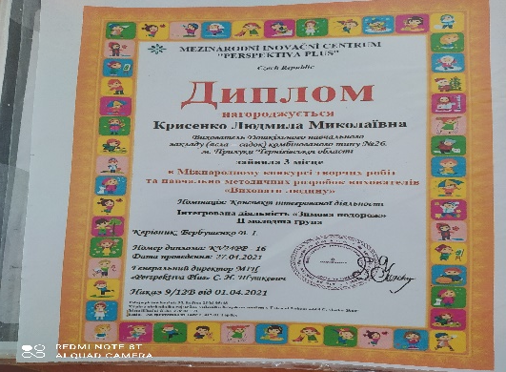
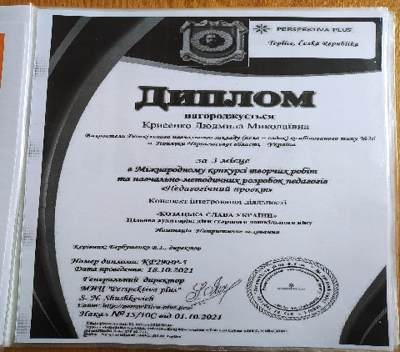

ПОШИРЕННЯ ТВОРЧОГО ДОРОБКУ
Методичні розробки, заняття, інтегрована діяльність | https://vseosvita.ua/user/id892549/blog
Електронна газета: «Педагогічний вектор». | Теорія «вільних матеріалів» як основа всебічного розвитку дітей дошкільного віку, з досвіду роботи. https://sf.1gb.ua/f/0378f7545b/
Міжнародні конкурси. Конкурс творчих робіт та навчально-методичних розробок вихователя: «Виховання дитини». Конкурс творчих робіт та навчально-методичних розробок педагогів «Педагогічний проект». | https://dnz26priluki.wixsite.com/1982/about-3-8

Slide 5
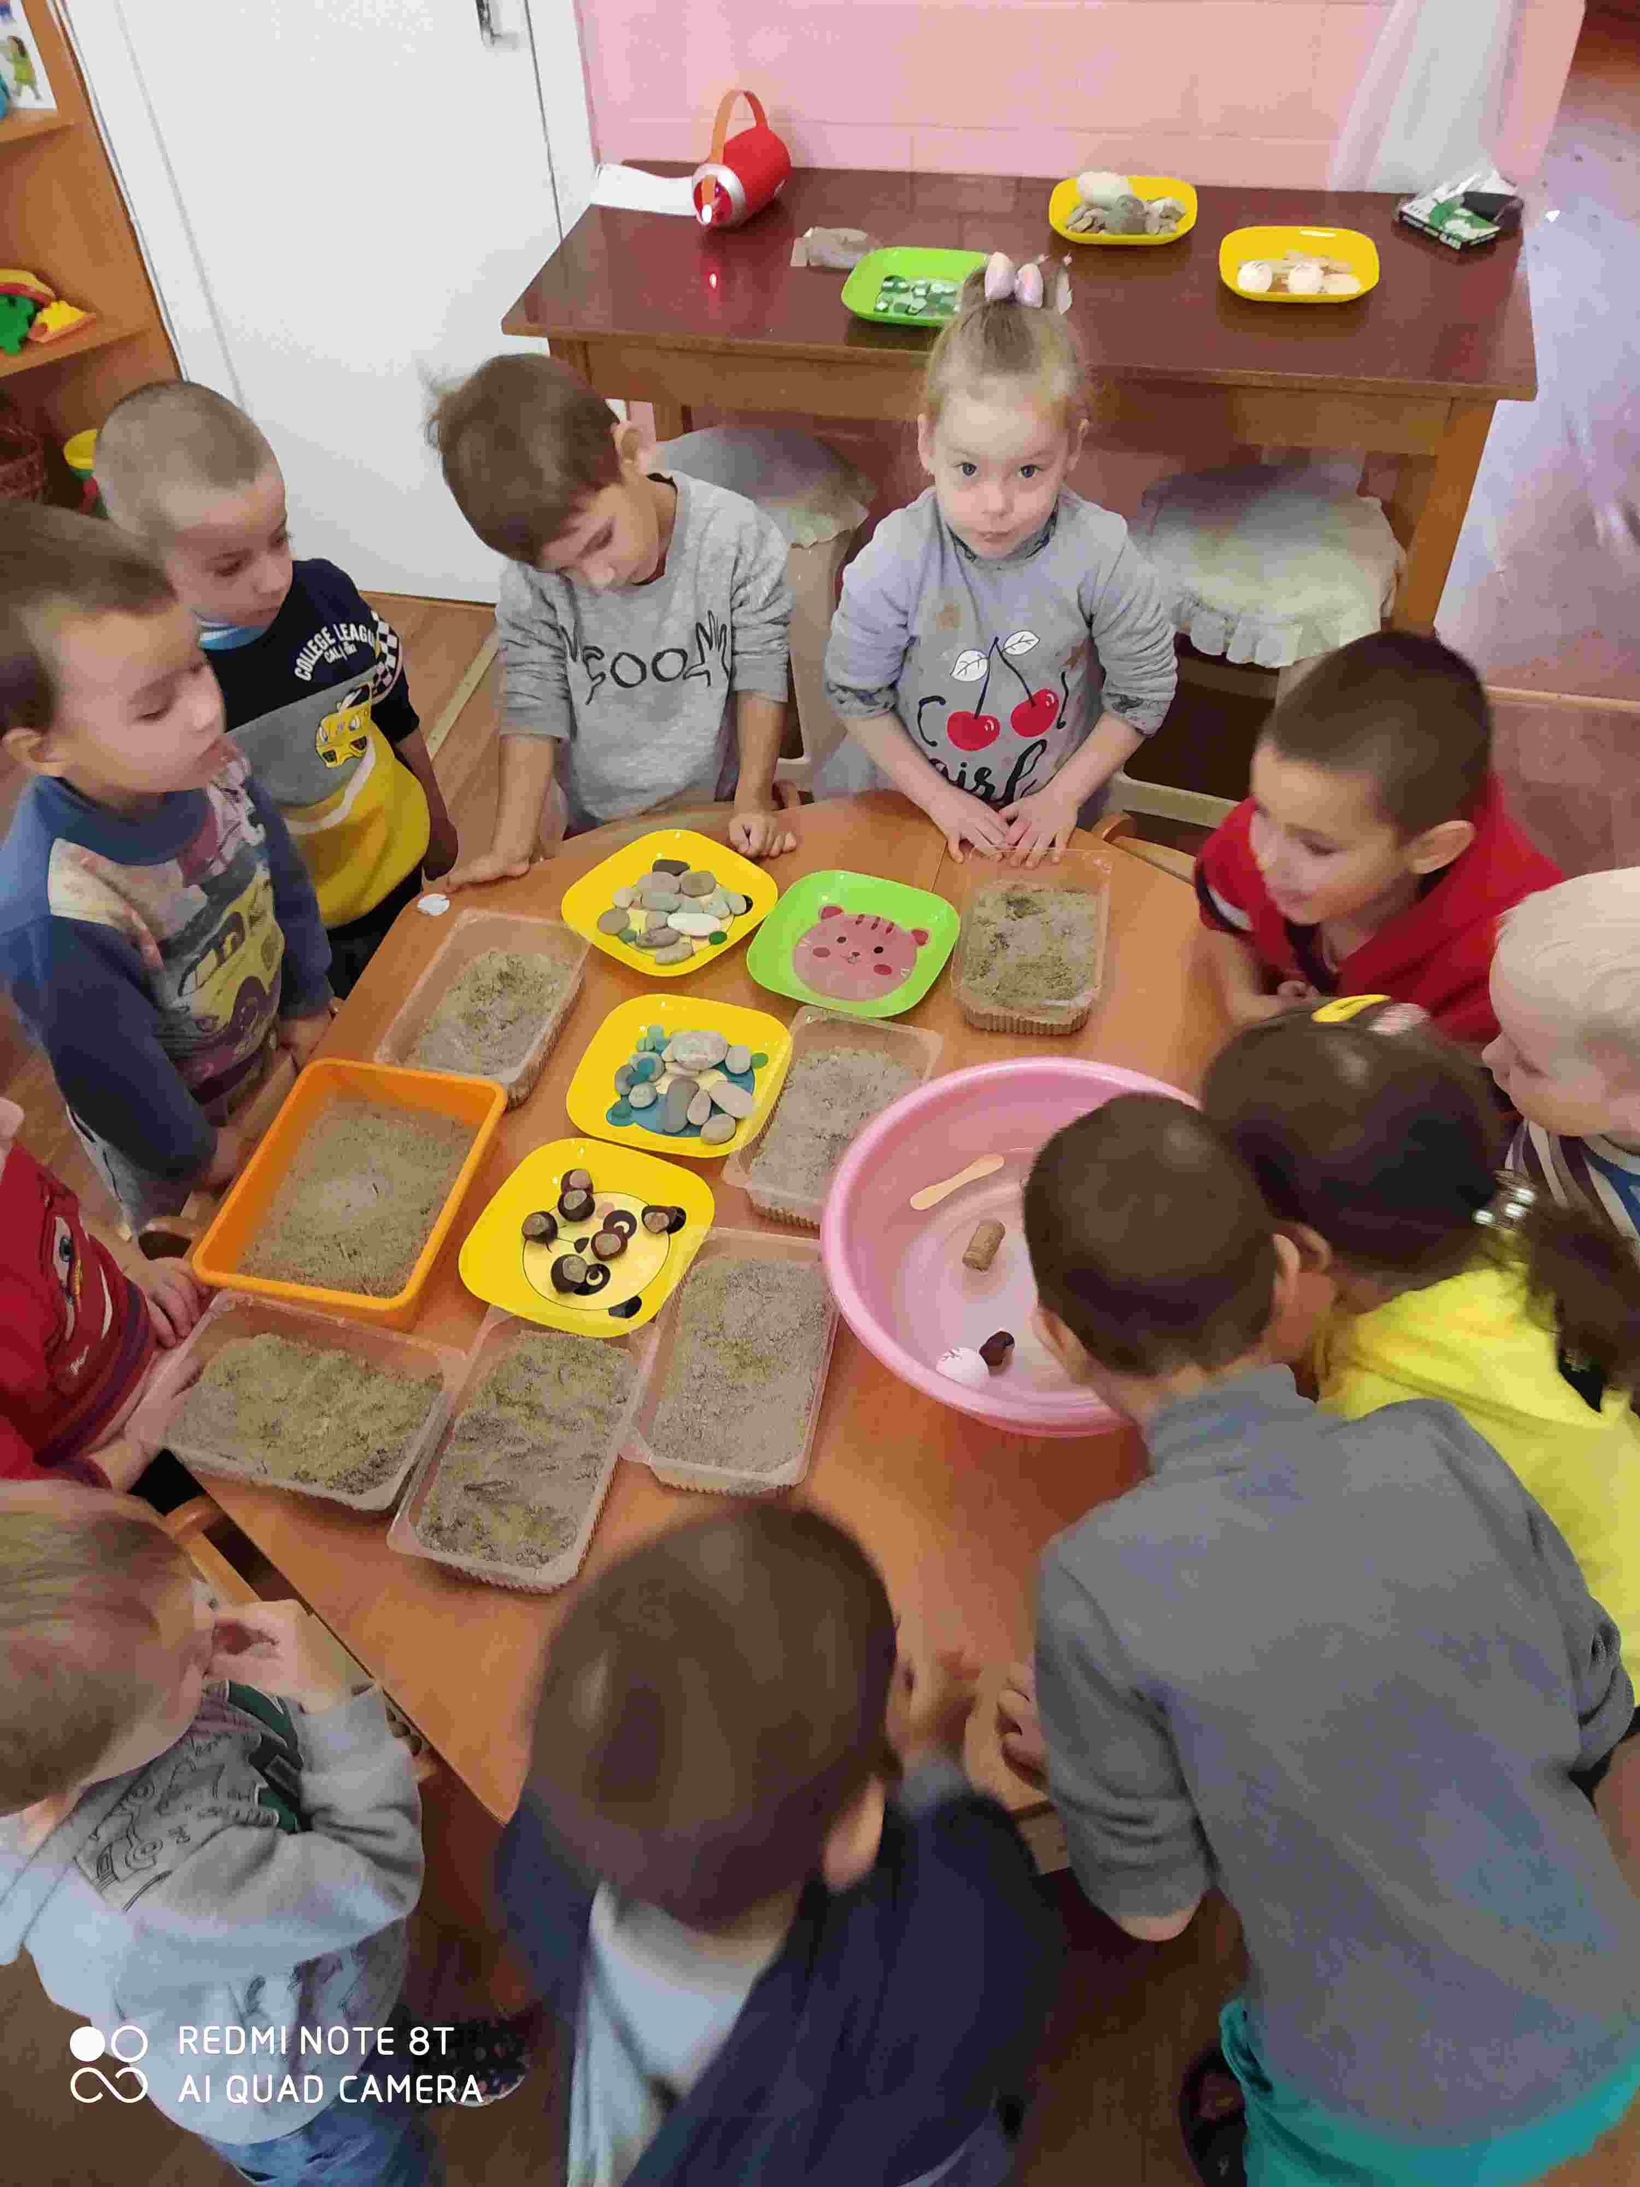
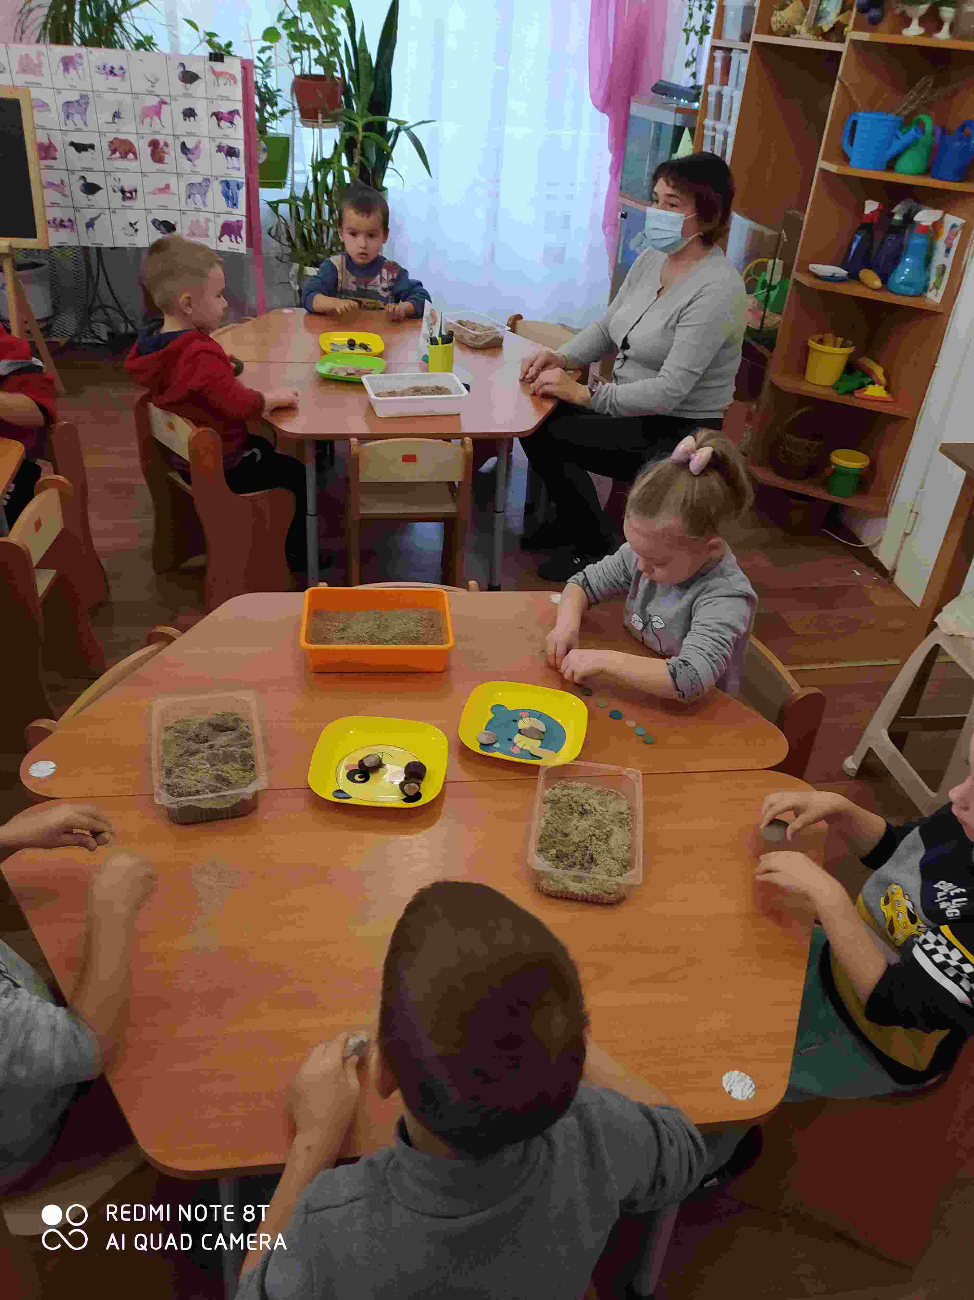
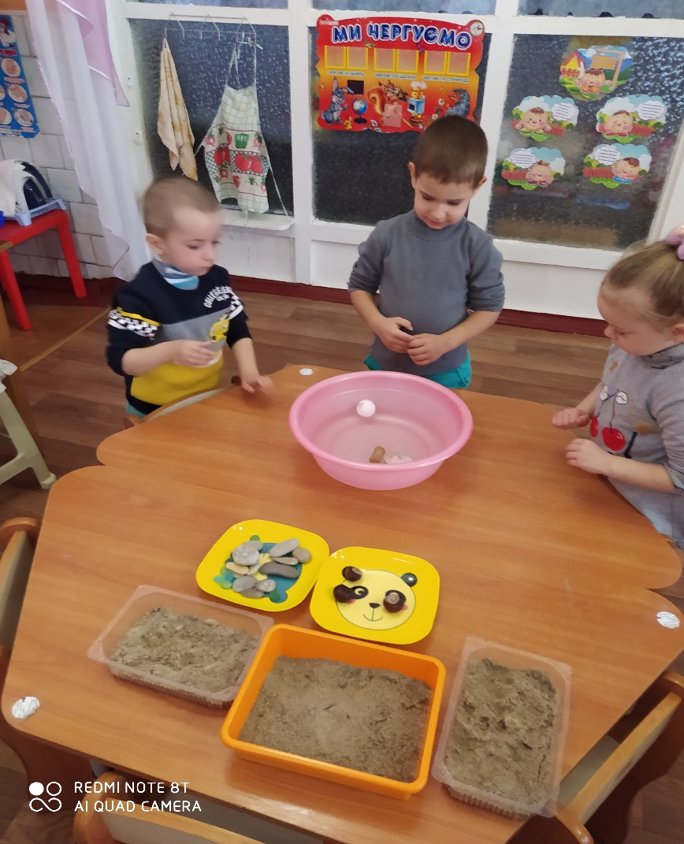
ПІЗНАВАЛЬНО - ІГРОВА ДІЯЛЬНІСТЬ «НЕЗВИЧАЙНІ ПРИГОДИ».

Slide 6
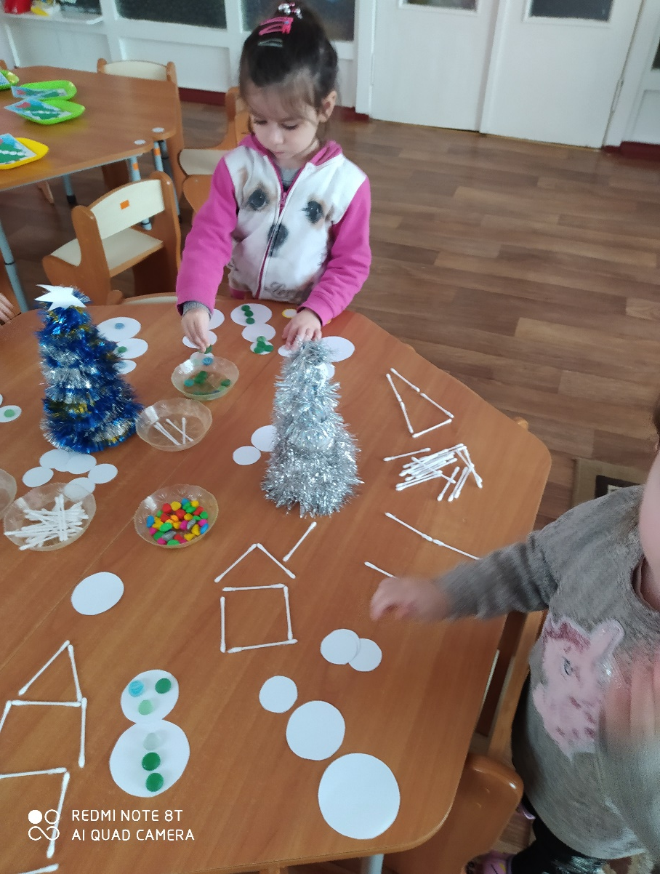
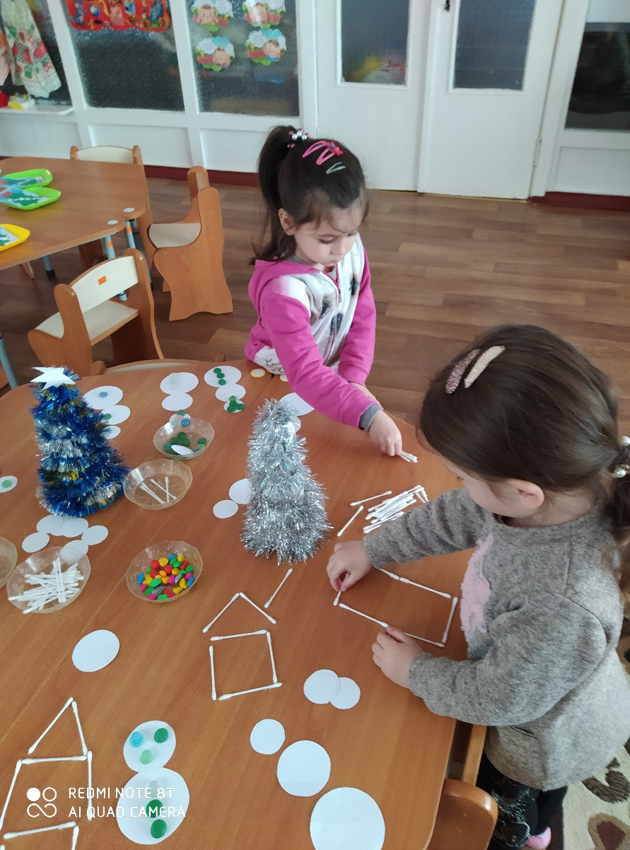
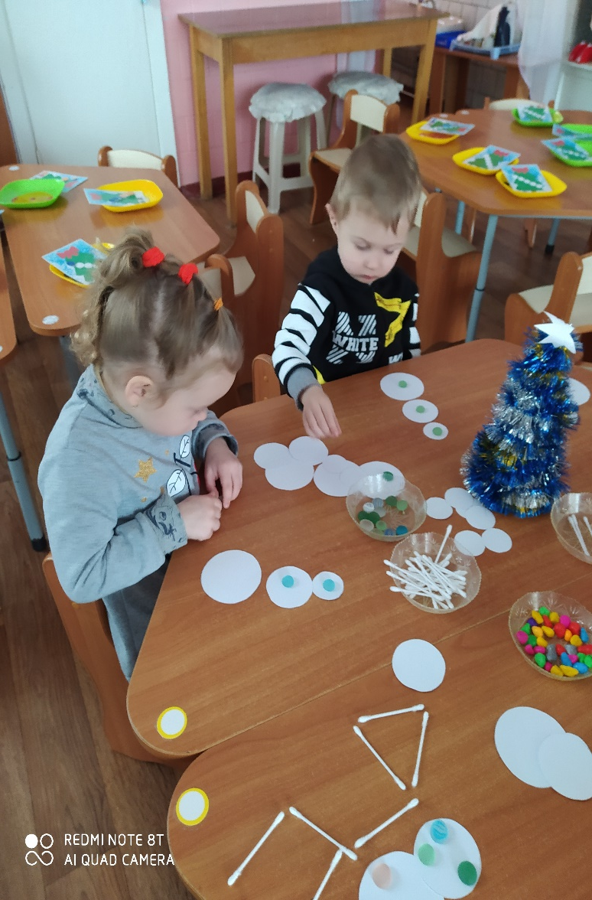
СЕНСОРНО – ПІЗНАВАЛЬНА ДІЯЛЬНІСТЬ : «ЗИМОВА ПОДОРОЖ».

Slide 7
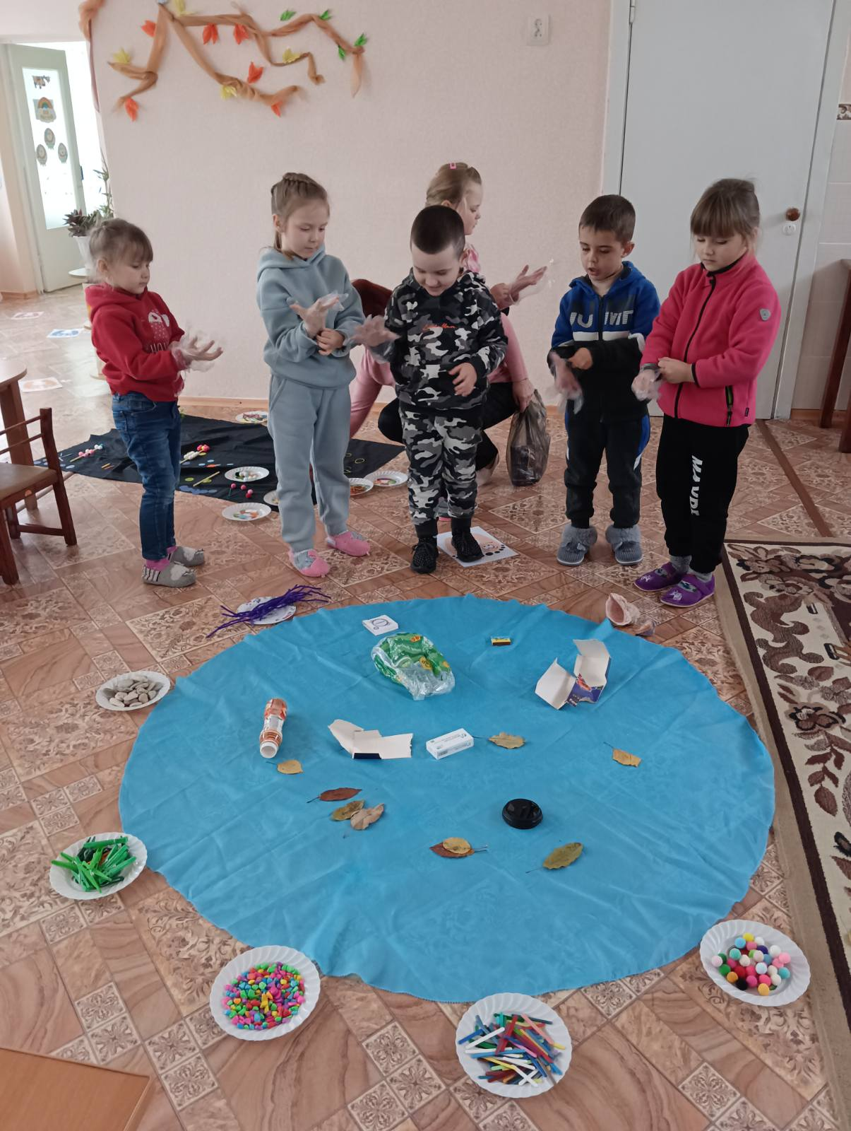
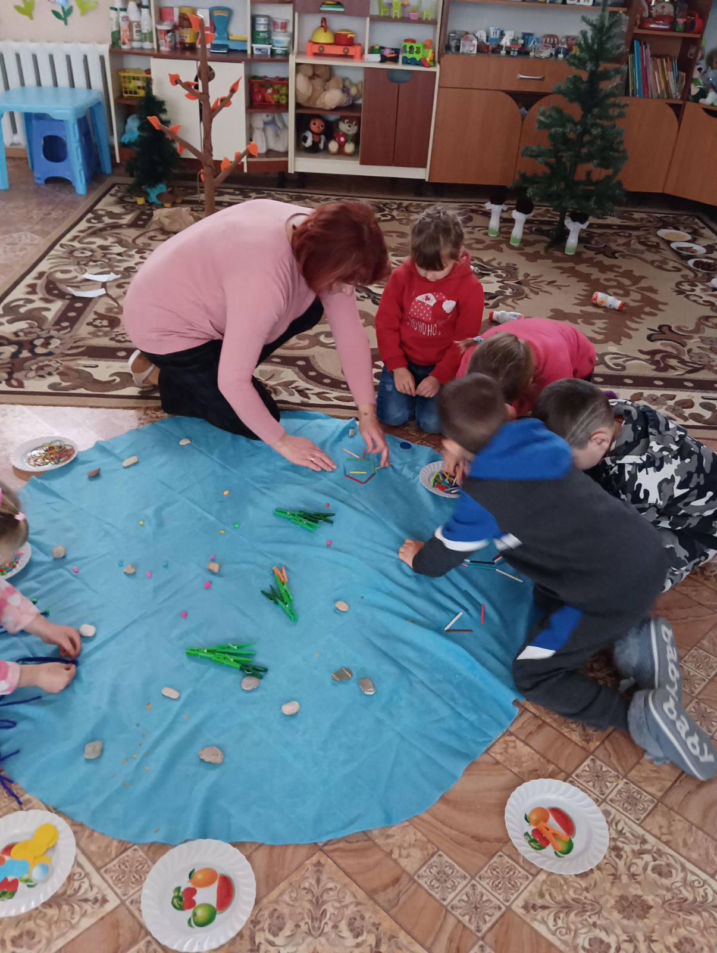
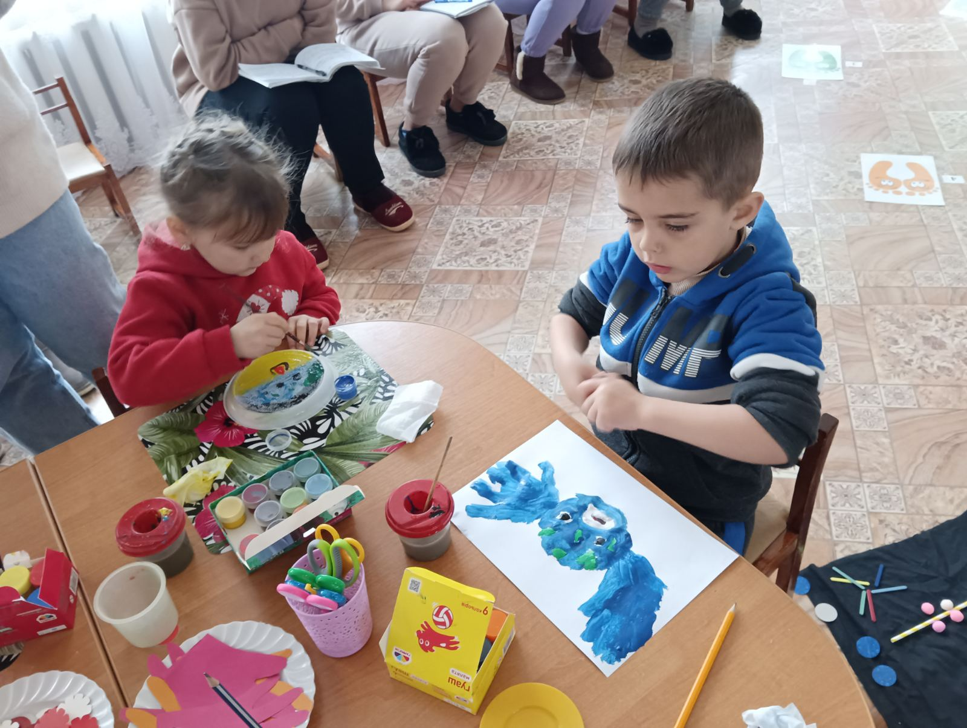
ВІДКРИТИЙ ПОКАЗ «НЕХАЙ ЗЕМЛЯ КВІТУЄ ВСЮДИ, ПРИРОДУ ЗБКРЕЖЕМО ЛЮДИ».

Slide 8
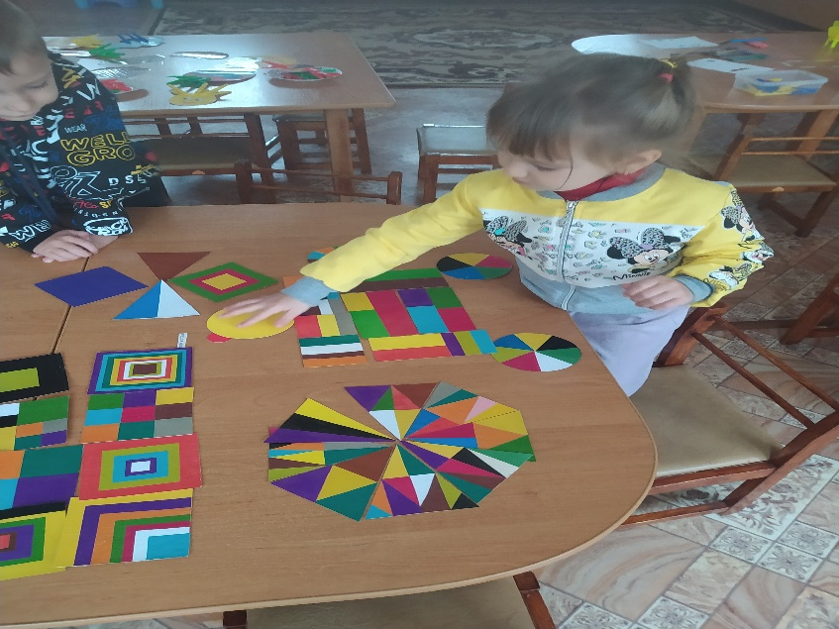
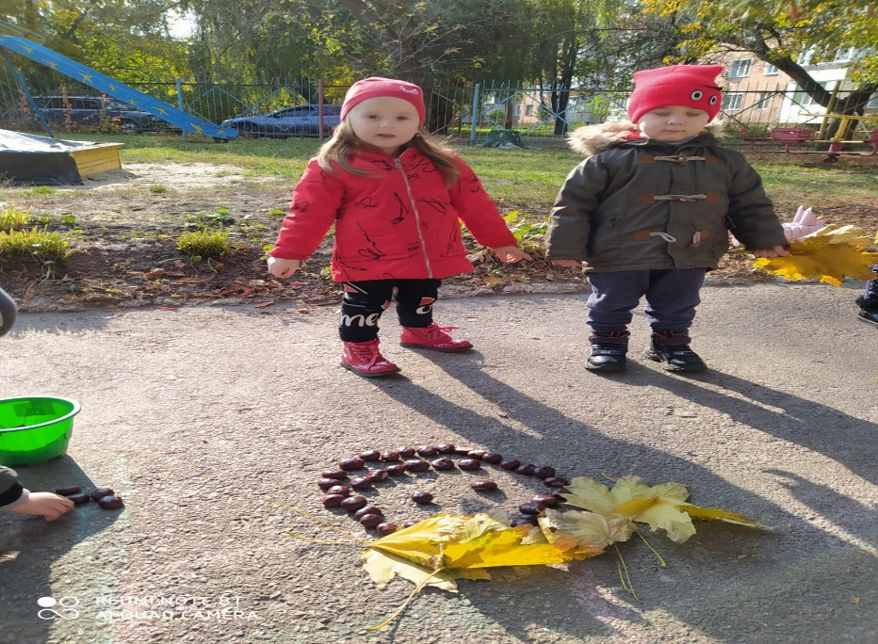
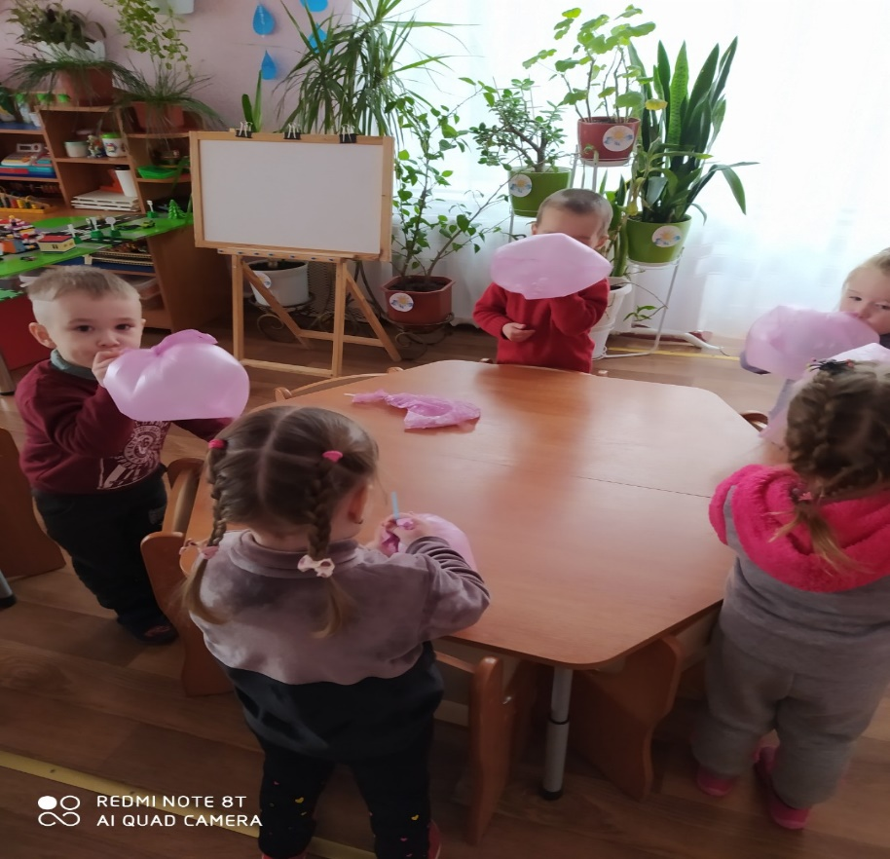
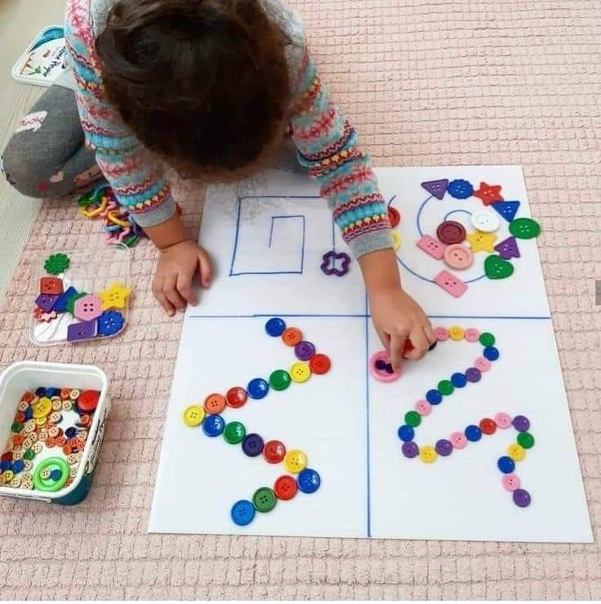
ДЕНЬ БЕЗ ІГРАШКИ
Тут на допомогу прийшла фантазія та креативність дітей, адже можна весело проводити час без куплених дорогих іграшок. Малюки будували,конструювали із природного матеріалу , ліпили із пластиліну та солоного тіста, малювали на плівці, будували вежу з картонних коробок та випробовували її на міцність, досліджували різні матеріали.

Slide 9
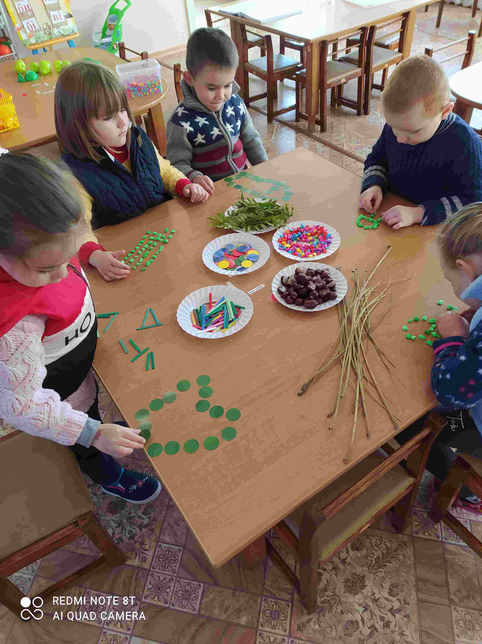
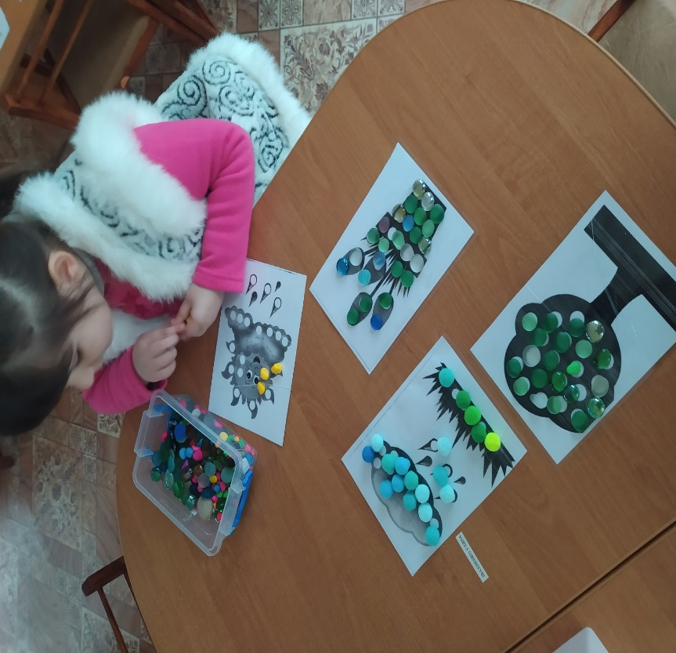
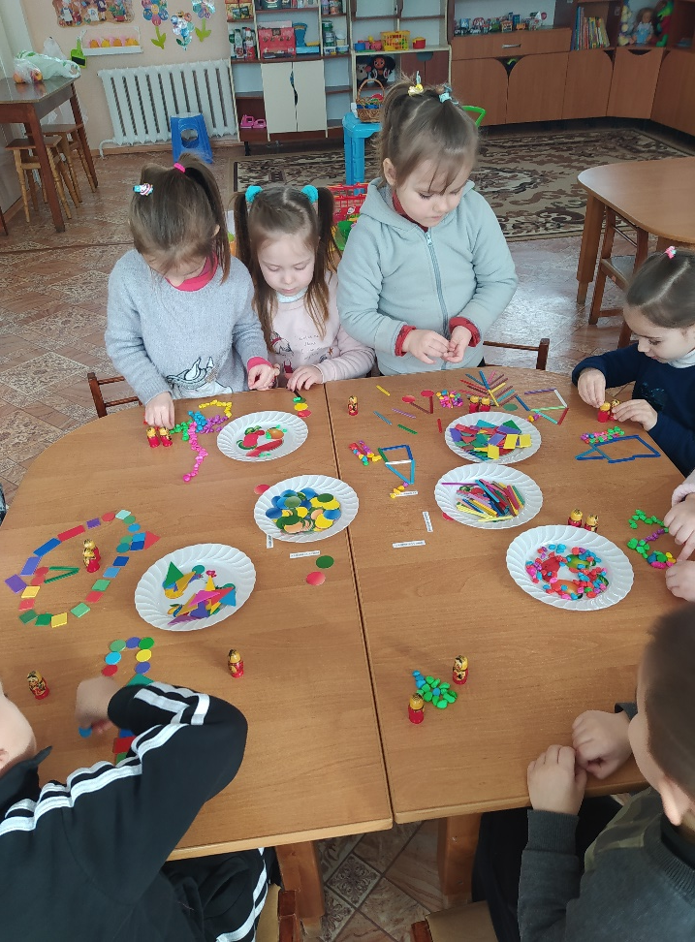
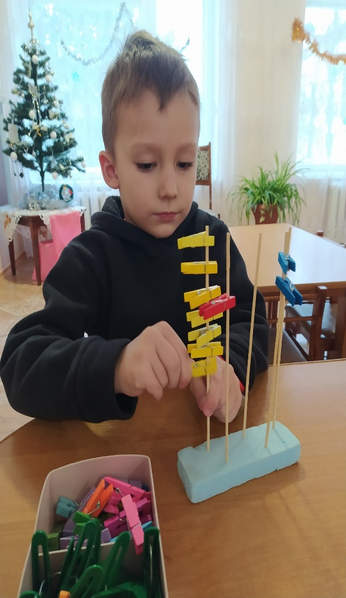
ДЕНЬ БЕЗ ІГРАШКИ

Slide 10
Працюючи за даним педагогічним вектором зібрала практичні матеріали для роботи з дітьми та на допомогу вихователям, а саме:
Тематичний день « Чарівна осінь», жовтень, старша група;
Тематичний тиждень «Подарунки осені», жовтень, середня група;
Алгоритм освітньої роботи «Логіко - математична інтеграція в дії з використанням «вільних матеріалів», І квартал, середня група;
Алгоритм освітньої роботи «Театральне образотворення», старша група;
Серія занять (інтегрованої діяльності), середня та старша група;
Взаємодія з батьками. Ігри, вправи, логічні завдання «Граємо з дітьми»;
Батьківські збори. Презентація дидактичних матеріалів, вересень 2021р.
Педагогічна рада. Методична скринька педагога: конструювання з «вільних матеріалів». З досвіду роботи.
Інформ – кейс методичної служби ДНЗ. Чек – лист для педагогів.
Досвід роботи презентую на сторінках особистого блогу https://vseosvita.ua/user/id892549/blog та освітньої платформи Всеосвіта https://vseosvita.ua/user/id892549

Slide 11
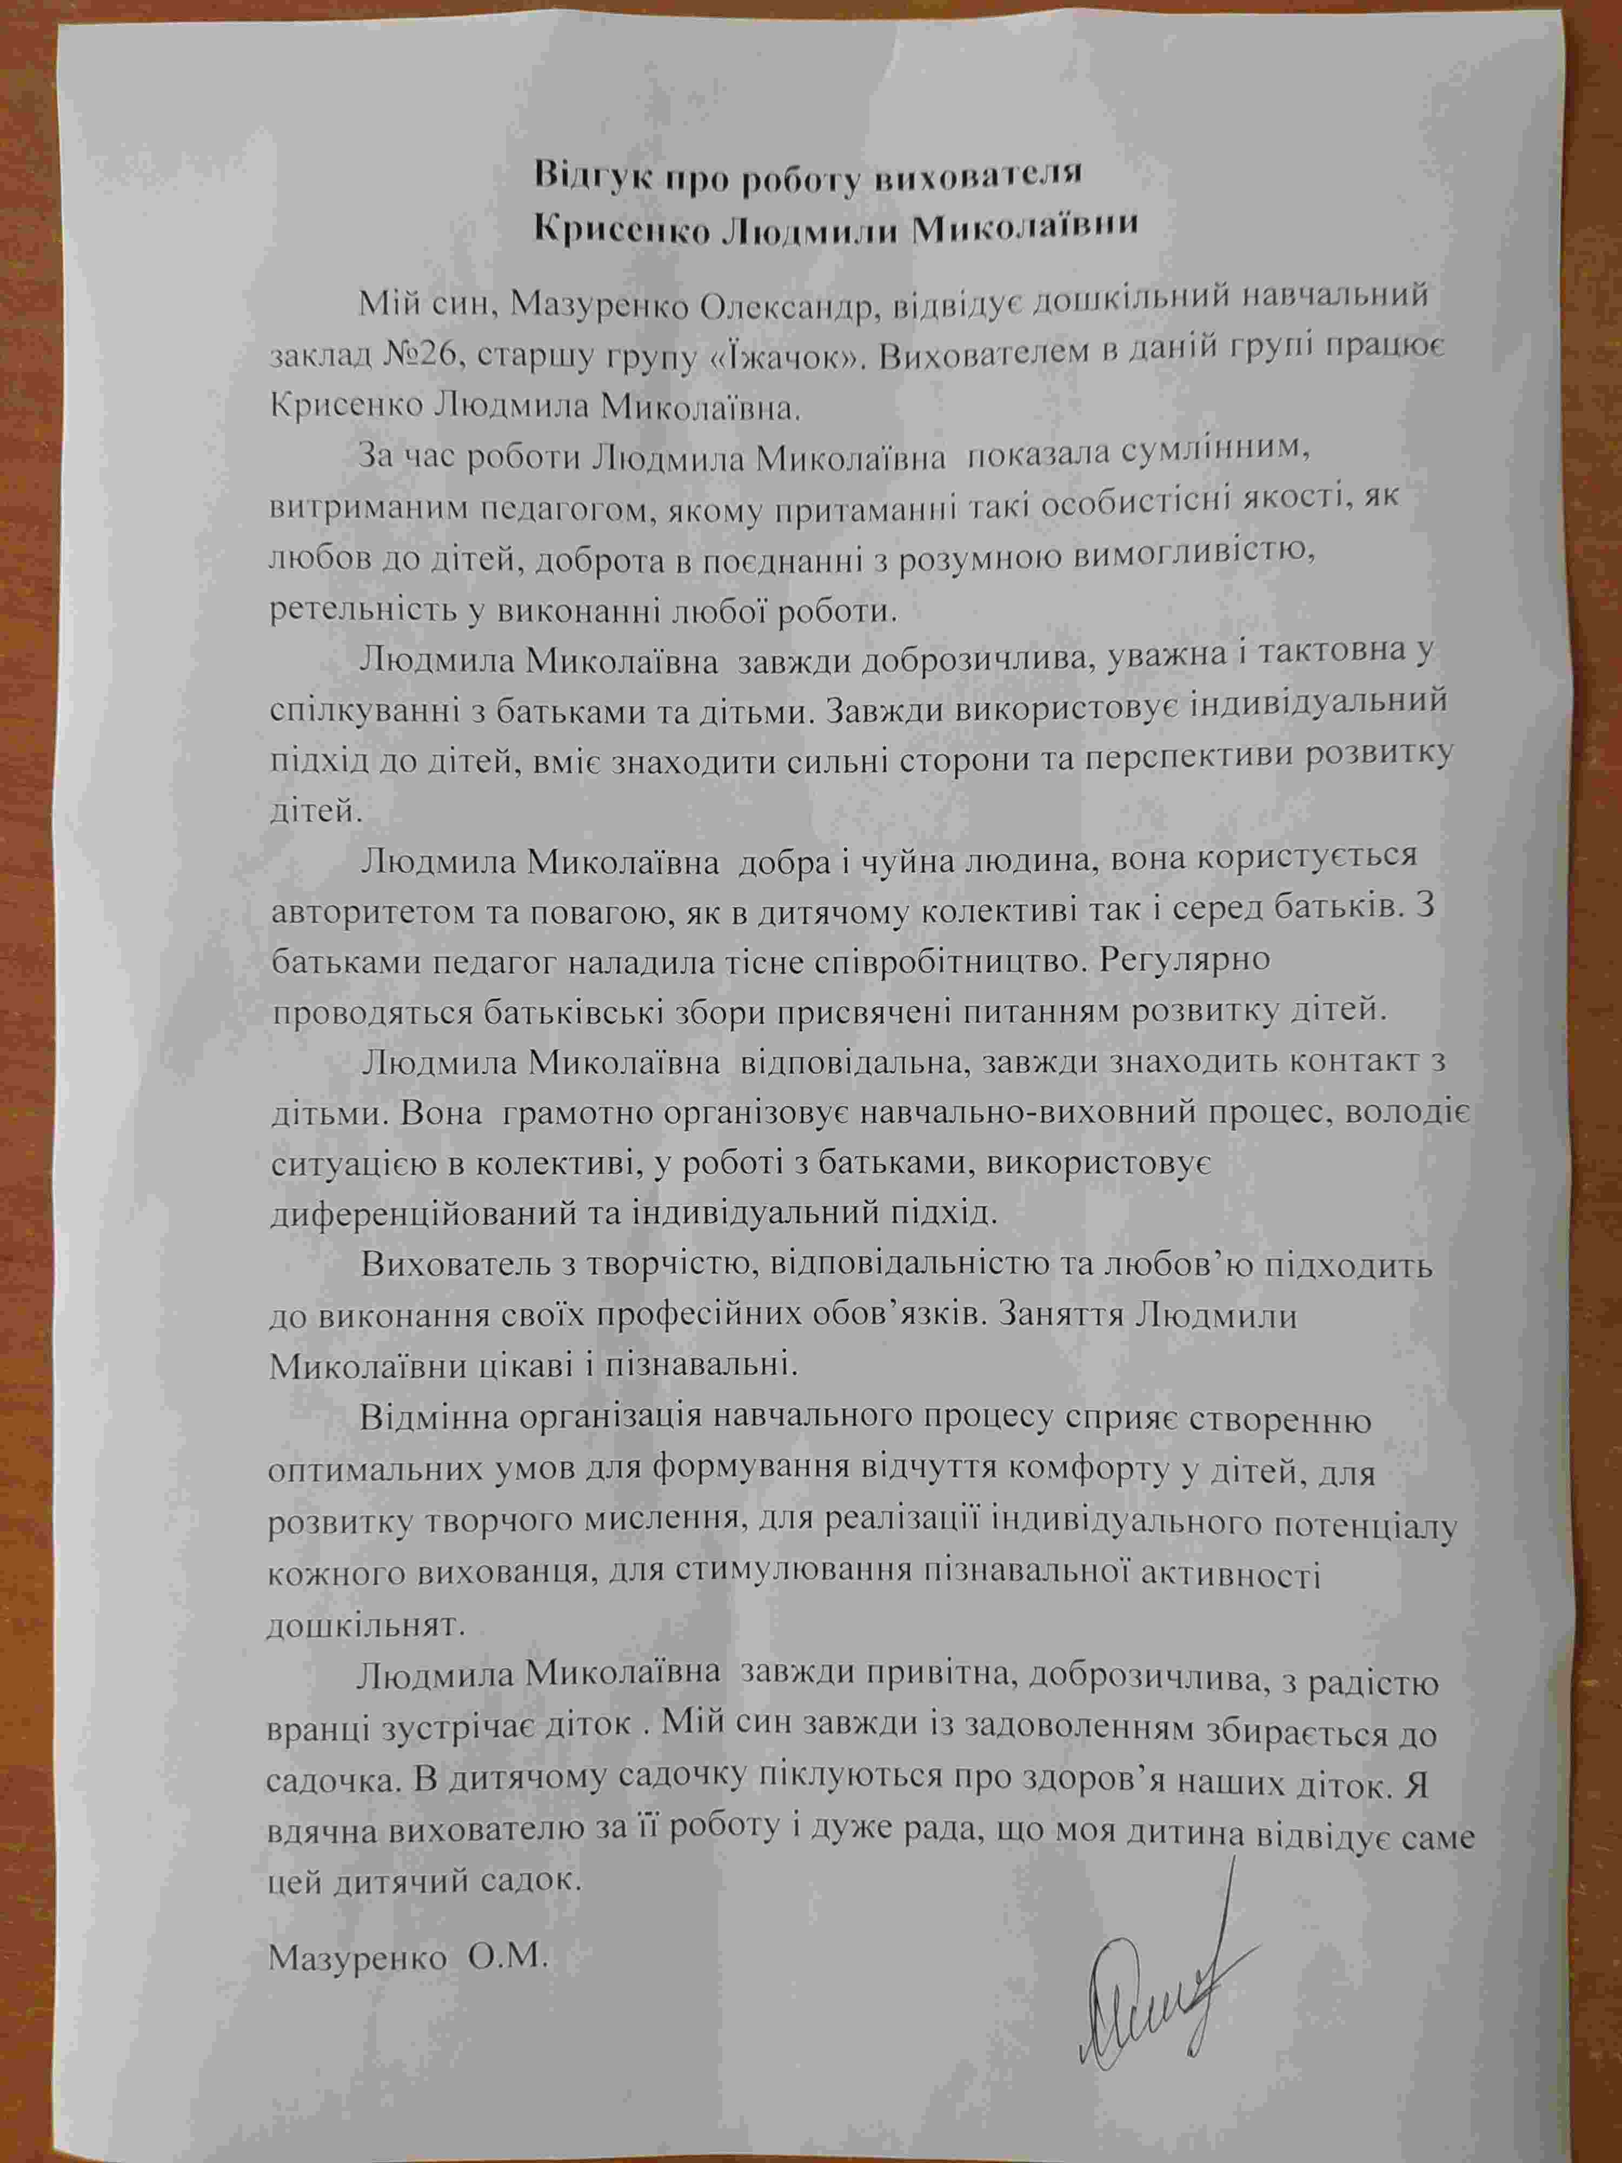
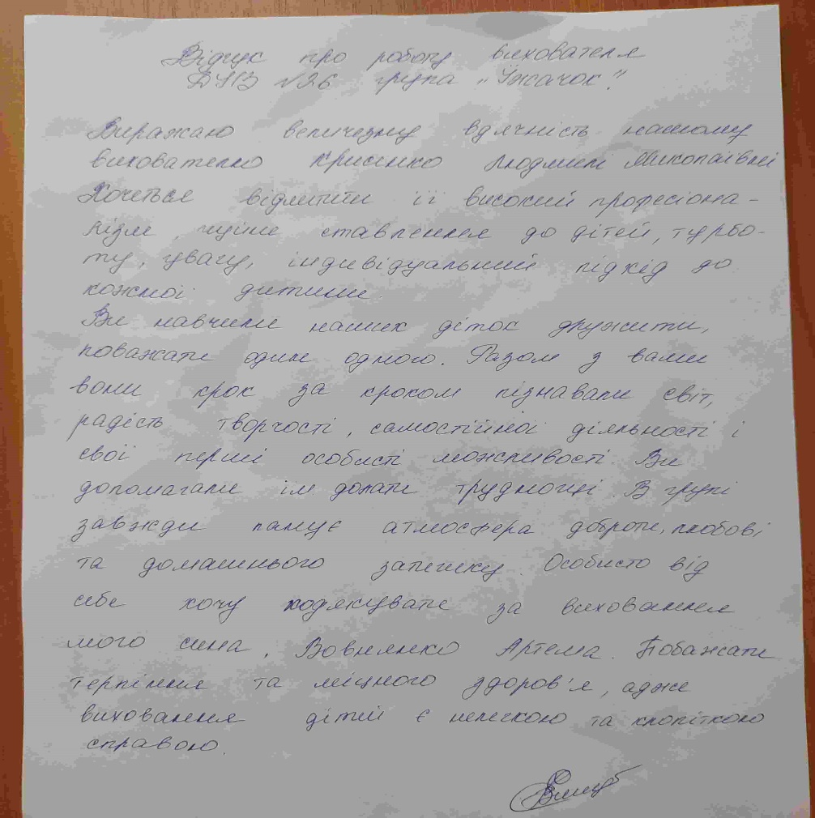
ВіВ
ВІДГУКИ БАТЬКІВ ПРО ПЕДАГОГІЧНУ ДІЯЛЬНІСТЬ ВИХОВАТЕЛЯ

